Slide 1



METODOLOGÍA ¿En qué consiste la inspiración ignaciana para el aprendizaje del diseño?
Belén Urosa Sanz
Universidad P. Comillas de Madrid
27 de Junio de 2025

Slide 2
SÍNTESIS
Esta conferencia cierra un proceso que ha transitado por la pedagogía ignaciana, el rol docente y el perfil del alumno .
Hoy buscamos una síntesis creativa: ¡una pedagogía del diseño que ame en todas las cosas!

Slide 3
ÍNDICE
DESIGN THINKING
03
01
¿QUÉ ES DISEÑAR CON ENFOQUE IGNACIANO?
04
NUESTRA ELECCIÓN: DESIGN THINKING IGNACIANO
02
BASES PEDAGÓGICAS IGNACIANAS
EJEMPLOS
05
Metodología común
La definición de la que partimos
Metodología Propia
Recordemos nuestra inspiración
Pesando en nuestros alumnos

Slide 4

01.
¿QUÉ ES DISEÑAR CON ENFOQUE IGNACIANO?

Slide 5
«Diseñar, consiste en analogar, mediante la forma-y-su-esplendor en la-cosa, nuestros modos de ser, de manera sensible, física y sostenible, que, con una intención específica, nos reúne al interactuar, por su belleza, en la situación del hoy y aquí, como prueba estética de esperanza».

Slide 6

DISEÑAR
MULTIDIMENSIONAL
ESPERANZADOR
IDENTIDAD
Entrelaza lo técnico, lo simbólico, lo relacional y lo espiritual en el acto de diseñar
RELACIONAL
Acto de analogía y relación: entre el mundo y el otro, entre quien diseña y quien goza lo diseñado, entre la forma y su contenido espiritual.
No es sólo resolver problemas, sino hacer visibles esperanzas
MÁS QUE ESTÉTICA
No es una expresión meramente estética. Es, en su mejor versión, una forma de mediación simbólica: con los otros, con el entorno, con el tiempo presente
Diseñadores con inspiración ignaciana que piensan, sienten y actúan con atención, profundidad y discernimiento.

Slide 7

“El aprendizaje del diseño se convierte en una oportunidad para educar el juicio ético, la mirada compasiva, la escucha del contexto y el sentido de misión personal.
Diseñar bien es también un acto de fe: confianza en que el mundo puede cambiar, y en que las formas, los espacios, los relatos y los objetos pueden ser semillas de transformación.”

Slide 8
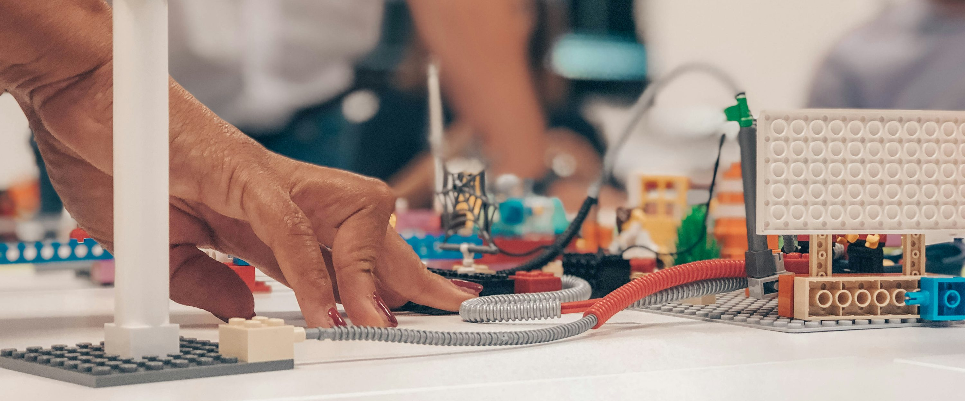
02.
BASES PEDAGÓGICAS IGNACIANAS
Formación activa

Slide 9
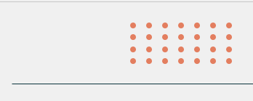
PROFUNDIDAD
LA PEDAGOGÍA JESUITA
FORMACIÓN INTEGRAL
EN RED
INTERNACIO-NAL Y LOCAL
PROMOCIÓN DE LA JUSTICIA
CENTRADA EN EL ALUMNO
ACOMPAÑA-MIENTO
Magis
Sobre la Superficialidad. Discernimiento
Cura Personalis
En colaboración con otras universidades y sectores
Al servicio del mundo
Con la mirada puesta en el mundo
Activa y aplicada

Slide 10
FASE 1
FASE 2
PARADIGMA PEDAGÓGICO IGNACIANO
CONTEXTO
Comprender el entorno, las circunstancias personales, culturales, sociales y espirituales del estudiante..
Entender el contexto de los contenidos: ¿por qué son relevantes hoy?
EXPERIENCIA
Conectar el contenido con la vivencia.
Viva el conocimiento, lo experimente de forma activa, emocional y significativa. Apropiársela desde su experiencia.
FASE 3
REFLEXIÓN
Dar sentido a la experiencia. ¿Qué aprendí? ¿Cómo me afecta esto? ¿Qué me está diciendo a mí como persona?
FASE 4
ACCIÓN
Aplicar lo aprendido para transformar. Lleva al estudiante a comprometerse con el mundo, a actuar desde lo aprendido para el bien común. La acción no es solo técnica, sino también ética y social..
FASE 5
EVALUACIÓN
Revisar lo vivido y crecer.
Calificar y discernir el proceso: qué se aprendió, Permite ajustar, consolidar y proyectar futuros aprendizajes.

Slide 11
COMPETENTES
CONSCIENTES
LAS COMPETENCIAS DE NUESTROS ALUMNOS
COMPROMETIDOS
Bien formados técnica, académica y profesionalmente
Reflexivo, crítico y con comprensión profunda de la realidad
Capaz de sentir con los demás y actuar movido por el cuidado
Impulsado a transformar el mundo con justicia y esperanza
COMPASIVOS

Slide 12
Situación: Clara es estudiante de 3.º de Diseño de Productos. Su asignatura le pide crear un objeto funcional para un entorno doméstico. Podría limitarse a cumplir los requisitos técnicos y estéticos del encargo… pero decide ir más allá.
En lugar de diseñar simplemente una lámpara o una silla genérica, Clara investiga las necesidades de personas mayores que viven solas. A través de entrevistas, descubre que muchas tienen problemas de movilidad y visión, y se sienten emocionalmente aisladas.
Entonces, diseña un mueble-lámpara modular que:
Se adapta ergonómicamente a sus limitaciones físicas.
Tiene sensores de movimiento para facilitar el uso nocturno.
Incorpora funciones de conectividad sencilla con familiares o cuidadores.
Está diseñado con materiales sostenibles y locales.
¿Dónde está el Magis?
No hace más trabajo por cumplir: hace lo mejor posible para servir más plenamente.
Integra conocimientos técnicos, pero también empatía, compromiso social, conciencia del entorno y visión trascendente.
Transforma el proyecto en una oportunidad de servir a otros y crecer como diseñadora y como persona.
Resultado:
Consciente de su entorno y de las realidades sociales.
Comprometida con mejorar la vida de los demás desde el diseño.
Compasiva, capaz de ponerse en el lugar del otro.
Y competente, porque lo hace con excelencia profesional.

Slide 13
PARADIGMA LEDESMA KOLVENBACH
Excelencia profesional
Competencia práctica
Competencias para la resolución de problemas del mundo
Conocimientos, destrezas…
Maduración humana
Formación integral
Valores
Todos los hombres
Interdisciplinariedad
UTILITAS
HUMANITAS
HUMANITAS
FIDES
IUSTITIA
Espiritualidad
Opción radical de
sentido de la persona
Directriz del comportamiento ético
Apertura a la Trascendencia
Compromiso cívico-social
Compromiso ético-político
Conciencia social
Formación ética

Slide 14


INSPIRACIÓN IGNACIANA EN EL DISEÑO
Utilitas: búsqueda de competencia técnica y excelencia, pero al servicio de algo mayor. Que lo útil no se vuelva utilitarista. En elección libre sin las presiones del mercado.
Iustitia: creación de propuestas que interpelen y se vinculen con los grandes desafíos del mundo: cambio climático, inclusión, accesibilidad, consumo responsable.
Humanitas: formación del gusto, del juicio estético, del diálogo con la historia, la cultura, el arte y la experiencia humana.
Fides: espacio para la interioridad, la pregunta por el sentido, la conexión espiritual o trascendente que alimenta toda creatividad genuina.

Slide 15
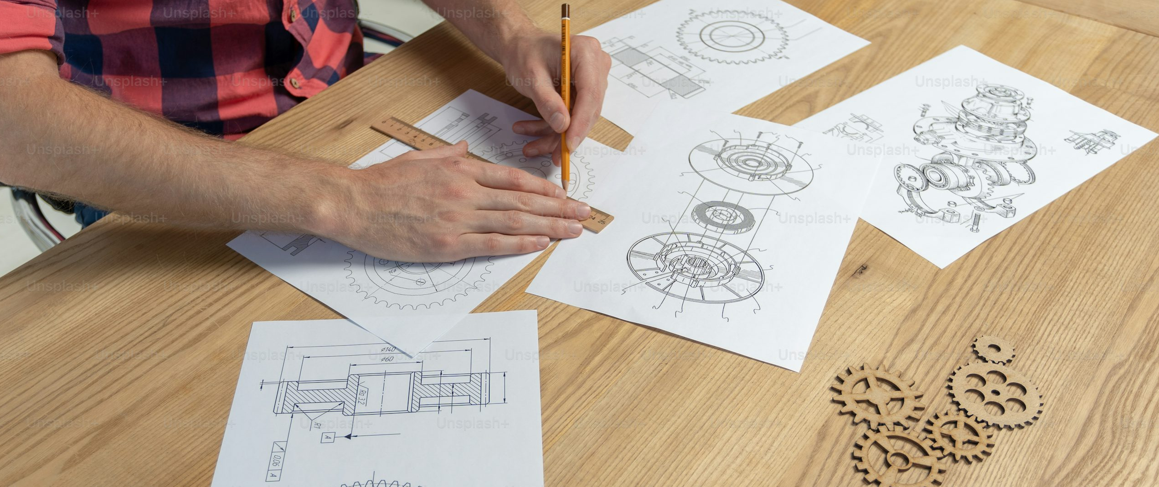
03.
DESIGN THINKING
Metodología creación productos y servicios satisfacción consumidores

Slide 16
Fases
1
¿Cuál es el problema?. Entender cómo piensan, sus necesidades y lo que es realmente importante para los usuarios
5
EMPATIZAR
¿Funciona? Implemente el producto, refine. Simulando un contexto real, comprender mejor al usuario y con su retroalimentación mejorar la propuesta
TESTEAR
¿Por qué es importante?. Sintetizar la información construyendo un punto de partida desde una necesidad significativa para el usuario
2
DEFINIR
¿Cómo lo creamos? Cree, experimente. Desarrollar prototipos rápidos y sencillos que permitan recibir retroalimentación sobre a propuesta
PROTOTIPAR
3
¿Cómo se resuelve?. Idear de manera creativa. Generar muchas ideas, siendo disruptivo e innovador y construyendo en equipo una propuesta
4
IDEAR

Slide 17
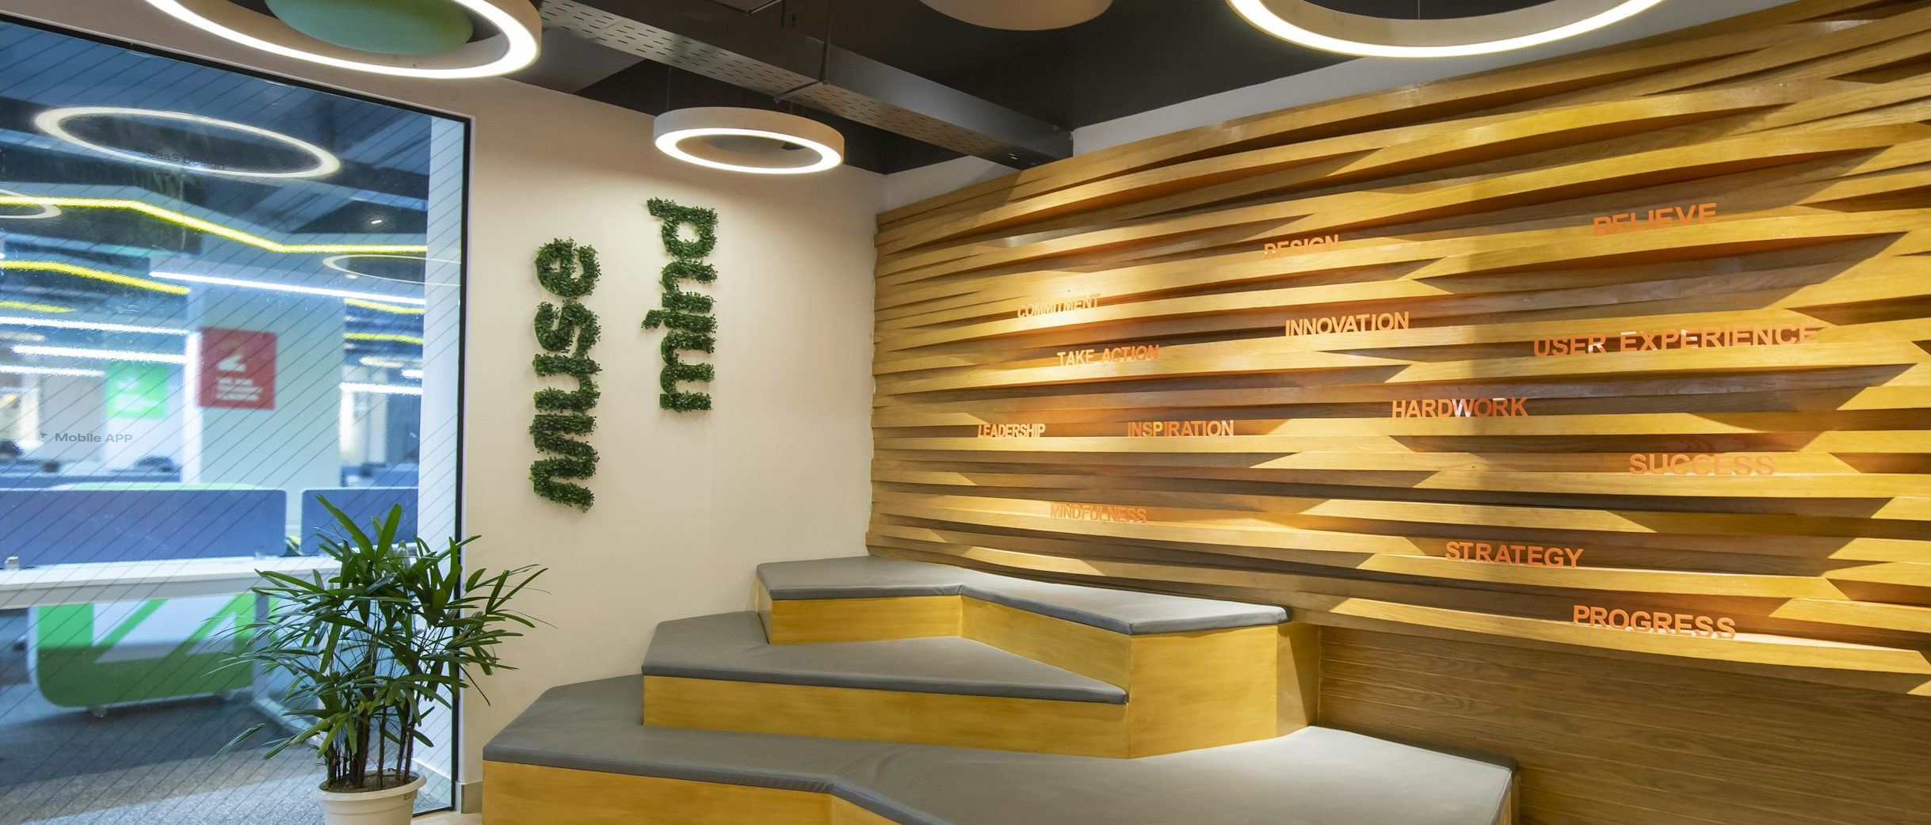
04.
DESIGN THINKING IGNACIANO
Una Metodología Propia

Slide 18
Design Thinking | Paradigma Pedagógico Ignaciano | Conexión Ignaciana
1. Empatizar | Contextualización | Conocer la realidad del otro, su historia, entorno y desafíos. Escuchar con atención y compasión.
2. Definir | Experiencia | Identificar el problema desde la vivencia del otro. Hacer propia la experiencia del usuario.
3. Idear | Reflexión | Imaginar soluciones desde el discernimiento, buscando el mayor bien. Creatividad con sentido.
4. Prototipar | Acción | Materializar el amor en obras. Actuar con responsabilidad, compromiso y servicio.
5. Testear | Evaluación | Revisar el impacto, aprender de la experiencia, agradecer y mejorar. Evaluar no solo resultados, sino crecimiento humano.
Correspondencia entre Design Thinking y el Paradigma Pedagógico Ignaciano

Slide 19
CLAVES IGNACIANAS
EXPERIMENTAR
REFLEXIONAR
EVALUAR
ACOMPAÑAMIENTO PERSONAL
EN TODO AMAR Y SERVIR
MAGIS
CONTEXTUALIZAR
Reflexionar con profundidad: Reflexión y discernimiento sobre el sentido, el impacto y la intención del diseño. ¿por qué hago esto?, ¿qué mundo imagino?, ¿qué valores lo sustentan?
Formación: Incorporar momentos de pausa, examen ignaciano y diálogo espiritual en los talleres de diseño.
Contextualizar para humanizar: partir de la realidad concreta del estudiante y del entorno. Implica leer las heridas del mundo y responder con sensibilidad
Formación: Promover proyectos donde los estudiantes trabajen con comunidades reales, escuchando activamente sus necesidades.
Cuidar la experiencia sensible: permitir que el cuerpo, los sentidos, la emoción, el tiempo y el espacio formen parte del proceso de aprendizaje.
Formación: Incluir desafíos de diseño vinculados a problemáticas sociales, ecológicas o de inclusión.
ACTUAR
Actuar con compromiso: Idear y prototipar con conciencia social, abordando desigualdades y promoviendo justicia.
Formación: Buscar no solo soluciones funcionales, sino las que más contribuyan al bien común.
Evaluar con sentido transformador: evaluar no solo resultados, sino procesos, relaciones, huellas. la capacidad del diseño para transformar realidades.
Formación: Vincular los proyectos de aula con los Objetivos de Desarrollo Sostenible (ODS) y con la promoción de la justicia.

Slide 20
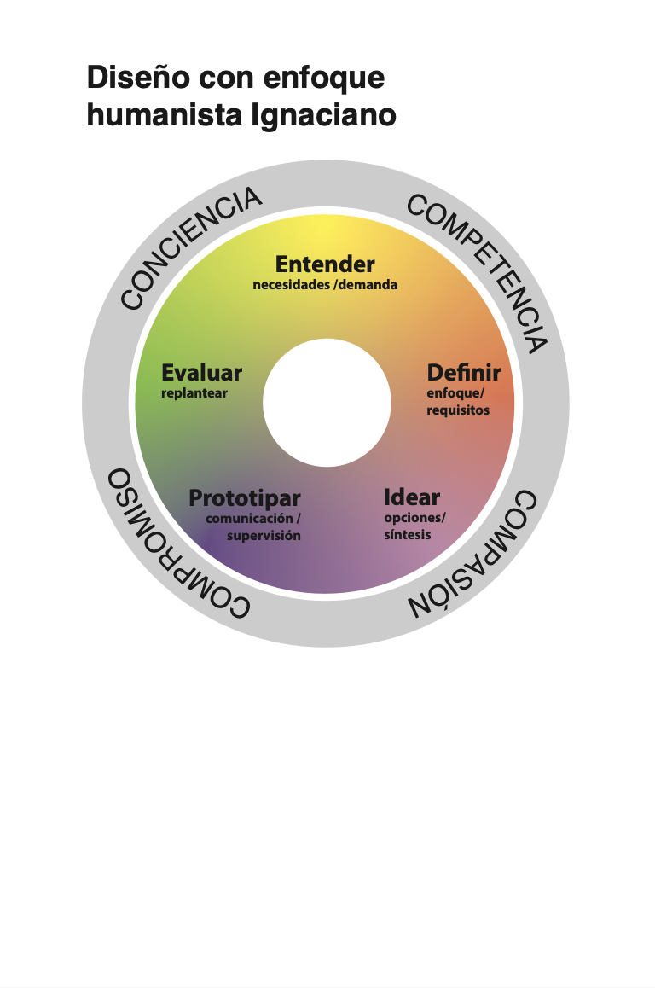
METODOLOGÍA PROPIA: Diseño con enfoque humanista ignaciano

Slide 21

ELEMENTOS SITUACIÓN DE APRENDIZAJE
Parte de una realidad concreta y empatiza (Entender)
Involucra al estudiante en una experiencia activa (Definir)
Promueve la reflexión crítica y espiritual (Idear)
Culmina en una acción transformadora (Prototipar)
Se evalúa integralmente (Evaluar)

Slide 22

05.
EJEMPLOS
Pensando en nuestros alumnos

Slide 23
Design Thinking Ignaciano | Elegir un desafío real Que tenga relevancia social, ética o espiritual Que conecte con los intereses de los estudiantes
1. Entender | Investigar el entorno, actores, causas del problema Incluir testimonios, visitas, entrevistas Actividades: mapas de empatía, diarios de campo, observación participante
2. Definir | Involucrarse emocional y personalmente Identificar el problema desde la vivencia del otro Actividades: role-playing, simulaciones, análisis de casos reales
3. Idear | Preguntarse: ¿Qué soluciones son más humanas, justas, sostenibles? Fomentar el discernimiento ignaciano: ¿Qué me mueve? ¿Qué me inquieta? Actividades: lluvia de ideas, matriz de impacto ético, reflexión guiada
4. Prototipar | Crear soluciones tangibles: productos, campañas, experiencias Trabajar en equipo, con acompañamiento docente Actividades: prototipos, pruebas piloto, presentaciones públicas
5. Evaluar | Evaluar el aprendizaje, el impacto social y el crecimiento personal Incluir autoevaluación, coevaluación y retroalimentación comunitaria Actividades: diario reflexivo, rúbricas ignacianas, círculos de diálogo

Slide 24
Diseño de Ficciones y Narrativas Transmedia
Aplicación Ignaciana: | Actividad: “Relatos que Transforman”
Entender: Escuchar las historias silenciadas, dar voz a los márgenes. Definir: Discernir qué narrativas transforman, sanan o despiertan conciencia. Idear: Crear mundos que inspiren justicia, esperanza y sentido. Prototipar: Ensayar relatos que conecten emocional y espiritualmente. Evaluar: Medir el impacto narrativo en la vida real, no solo en métricas digitales. Formación Jesuita: Talleres de narrativa con comunidades vulnerables. Análisis crítico de medios desde la ética ignaciana. Creación de ficciones que promuevan el bien común. | Interdisciplinas: Diseño narrativo + Teología + Comunicación social Descripción: Los estudiantes desarrollan una narrativa transmedia basada en historias reales de comunidades marginadas (migrantes, pueblos originarios, barrios populares). A través de entrevistas y trabajo de campo, crean una ficción que visibiliza su dignidad y lucha. Fases del Design Thinking: Entender : Escuchar testimonios reales. Definir: Identificar el mensaje transformador. Idear: Crear una narrativa transmedia (video, podcast, redes). Prototipar: Producir un piloto. Evaluar: Presentar a la comunidad y recoger su retroalimentación.

Slide 25
2. Diseño Sensorial y Dirección Creativa
Aplicación Ignaciana: | Actividad: “Experiencias que Cuidan”
Entender Percibir el mundo con todos los sentidos, con atención plena. Definir: Discernir qué experiencias sensoriales elevan la dignidad humana. Idear: Crear atmósferas que despierten gratitud, paz o solidaridad. Prototipar: Materializar lo intangible con sensibilidad ética. Evaluar: Escuchar cómo las personas se sienten transformadas por la experiencia. Formación Jesuita: Laboratorios sensoriales con enfoque en el cuidado de la casa común. Proyectos que integren espiritualidad y percepción. Reflexión sobre el impacto emocional y espiritual del diseño. | Interdisciplinas: Diseño sensorial + Psicología + Espiritualidad Descripción: Diseñar una experiencia sensorial inmersiva para espacios de salud mental o espiritualidad (hospitales, capillas, centros de retiro). El objetivo es generar paz, consuelo o introspección. Fases del Design Thinking: Entender Entrevistas con pacientes, capellanes o terapeutas. Definir: ¿Qué sensaciones ayudan a sanar? Idear: Crear una experiencia multisensorial. Prototipar: Montaje de una sala piloto. Evaluar: Prueba con usuarios reales y reflexión grupal.

Slide 26
3. Diseño de Moda y Textiles Sostenibles
Aplicación Ignaciana: | Actividad: “Vestir con Justicia”
Entender Conocer las historias detrás de cada prenda: quién la hace, quién la usa. Definir: Discernir entre moda como expresión o como explotación. Idear: Diseñar ropa que cuente historias de justicia, identidad y sostenibilidad. Prototipar: Crear con materiales éticos, procesos justos y belleza consciente. Evaluar: Medir el impacto social, ambiental y espiritual del vestir. Formación Jesuita: Alianzas con cooperativas textiles y comunidades locales. Proyectos de moda circular y regenerativa. Espacios de reflexión sobre consumo, cuerpo y dignidad. | Interdisciplinas: Moda + Ética + Economía social Descripción: Co-crear una colección cápsula con una cooperativa textil local o comunidad indígena, integrando saberes ancestrales, materiales sostenibles y comercio justo. Fases del Design Thinking: Entender : Conocer la historia y cultura de la comunidad. Definir: ¿Qué mensaje quiere comunicar la colección? Idear: Diseñar piezas con identidad y sostenibilidad. Prototipar: Crear prototipos con la comunidad. Evaluar: Desfile o muestra con retroalimentación mutua.

Slide 27
4. Diseño de Productos y Experiencias
Aplicación Ignaciana: | Actividad: “Diseño para la Esperanza”
Entender : Escuchar necesidades profundas, no solo funcionales. Definir: Discernir qué soluciones realmente humanizan. Idear: Crear productos que sirvan, acompañen y eleven. Prototipar: Construir con amor, precisión y responsabilidad. Evaluar: Observar si el diseño transforma vidas, no solo mercados. Formación Jesuita: Proyectos con impacto social real (salud, educación, inclusión). Evaluación de experiencias desde la ética del cuidado. Integración de espiritualidad en el proceso creativo. | Interdisciplinas: Diseño industrial + Trabajo social + Filosofía Descripción: Diseñar productos o servicios para mejorar la vida de personas en situación de calle, adultos mayores o personas con discapacidad, en alianza con ONGs locales. Fases del Design Thinking: Entender : Salidas de campo, entrevistas, observación. Definir: ¿Qué necesidad concreta puede aliviarse? Idear: Soluciones simples, dignas y accesibles. Prototipar: Crear versiones funcionales. Evaluar: Prueba en contexto real y ajustes

Slide 28
Una metodología Propia

Slide 29
Diseñar como prueba estética de esperanza
La inspiración ignaciana para el diseño es una pedagogía de la esperanza hecha forma, de la justicia hecha experiencia estética, del amor hecho objeto, narrativa o espacio.
Diseñar es proyectar mundos. Y el aprendizaje del diseño, cuando está animado por el espíritu ignaciano, no forma sólo profesionales, sino ciudadanos éticos, creadores con alma, artesanos de un mundo más justo y habitable.
Como decía san Ignacio: “En todo amar y servir”.
“En todo amar y diseñar”.

Slide 30
GRACIAS
Belén Urosa Sanz
Universidad P. Comillas de Madrid
27 de Junio de 2025

Slide 31
Actividad Reflexiva y Preguntas
🔵 ¿Qué te llevas hoy de esta conferencia?
🟢 ¿Qué significa para ti diseñar con inspiración ignaciana?
🟣 ¿Qué gesto pequeño podrías introducir en tu docencia desde hoy?
🟡 ¿Qué tipo de diseño transforma el mundo y a las personas?
🌍 Completa la frase: 'Diseñar con el alma es...'

